Slide 1
每日量體溫！ 進入校園配合體溫量測並確實登記， 耳溫≧38∘C，額溫≧37.5∘C(須以耳溫再確認)
禁止進入校園。 到校後，請發燒及有呼吸道症狀者， 移至學校健康中心隔離區等候家長接回。
新冠狀病毒肺炎防疫大作戰
1
國立員林崇實高工關心您

Slide 2
落實生病不上課！ 耳溫≧38∘C，額溫≧37.5∘C(須以耳溫再確認)，咳嗽或非過敏性流鼻水等呼吸道症狀，請主動告知學校(04-8344304教官室)，請儘速就醫並在家休息，避免進入校園內進一步交叉感染。若因前述原因請假， 返校後出示看病證明，學校不會將其列入出缺席紀錄。
新冠狀病毒肺炎防疫大作戰
2
國立員林崇實高工關心您

Slide 3
勤洗手！ 用肥皂勤洗手， 比戴口罩還重要！
新冠狀病毒肺炎防疫大作戰
3
國立員林崇實高工關心您

Slide 4
開學後防疫措施-團膳用餐禮儀
用餐前
1. 餐桌、個人桌面消毒。
2. 勤洗手。
打菜時
1. 安排公差戴口罩夾菜配飯。
2. 保持安靜，禁止交談。
用餐中
1. 安靜用餐，不共食。
2. 打噴嚏咳嗽，用手遮口鼻。
1
2
3
國立員林崇實高工關心您

Slide 5
每日清洗環境！ 桌椅、椅背、門把、窗框、樓梯扶手、 滑鼠、鍵盤、水龍頭、 放置餐桶位置， 應每日以消毒水消毒。
新冠狀病毒肺炎防疫大作戰
4
國立員林崇實高工關心您

Slide 6
開學後防疫措施-環境消毒
本校使用次氯酸水進行環境消毒，不可碰觸傷口及金屬 。
國立員林崇實高工關心您

Slide 7
保持教室通風！ 增加課桌椅間距， 門窗保持開啟，窗簾勿關， 維持教室或學習環境通風。 吹冷氣務必戴上口罩， 教室四個角落之窗戶各開啟5-10公分。
新冠狀病毒肺炎防疫大作戰
5
國立員林崇實高工關心您

Slide 8
其他防疫措施！
新冠狀病毒肺炎防疫大作戰
6
❶儘量不到人多密閉場所，不出入醫院。
❷生病在家休息，不出門，減少與他人接觸。
❸打噴嚏、咳嗽需掩住口、鼻，記得要洗手。
❹勿與他人共飲共食。
❺均衡飲食與充足睡眠，增強自身免疫力。
國立員林崇實高工關心您

Slide 9
其他防疫措施！
新冠狀病毒肺炎防疫大作戰
6
❻各類人員返國後，依規定實施居家檢疫14天
後，使得返校上課上班。
國立員林崇實高工關心您

Slide 10
哪些時候需要戴口罩！
新冠狀病毒肺炎防疫大作戰
7
❶有發燒、咳嗽、流鼻涕等呼吸道症狀時。
❷進出醫療院所時，應全程配戴口罩。
❸出入通風不良、擁擠密閉的空間時，例如
搭公車或搭火車。
❹本身有慢性疾病者。
國立員林崇實高工關心您

Slide 11
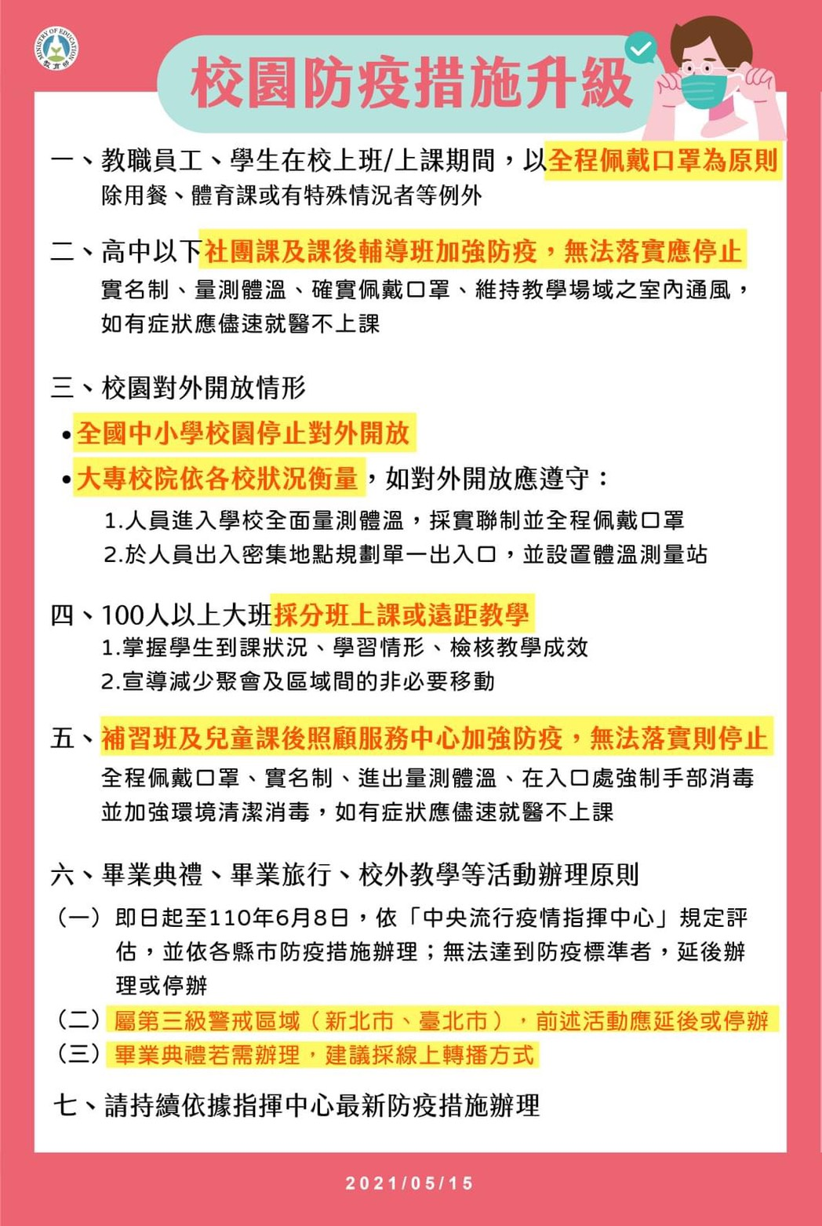

Slide 12
新冠狀病毒肺炎防疫大作戰
國立員林崇實高工關心您

Slide 13
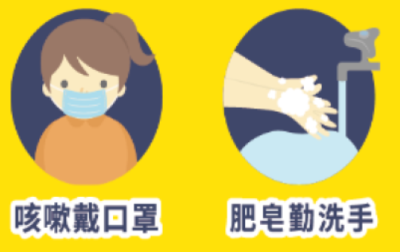
新冠狀病毒肺炎防疫大作戰
國立員林崇實高工關心您

Slide 14
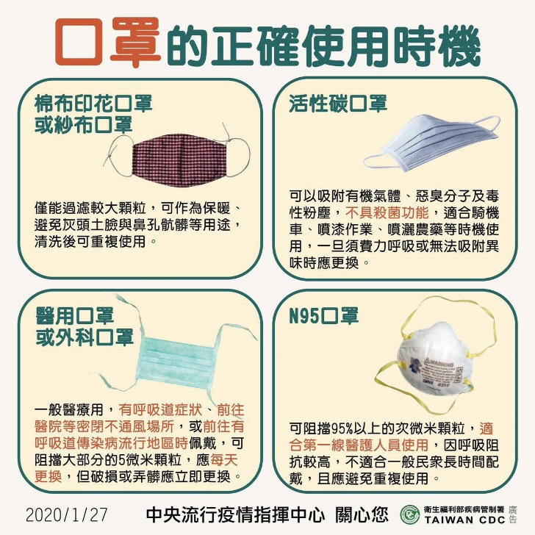
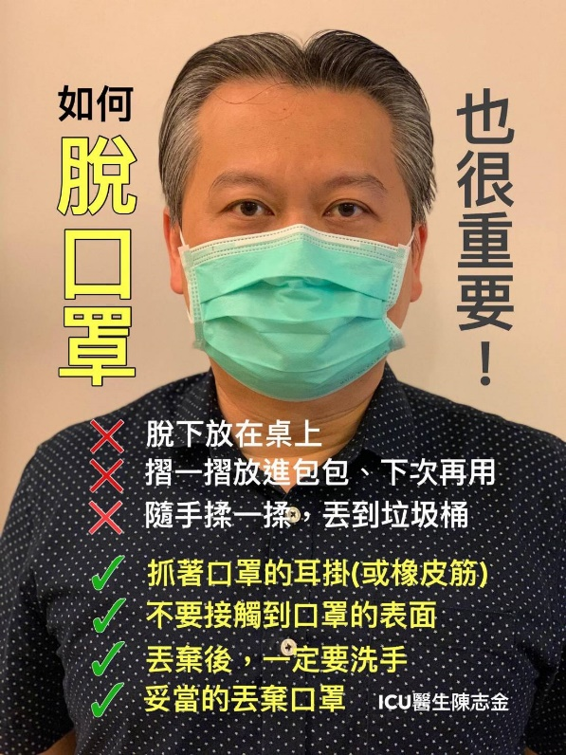
新冠狀病毒肺炎防疫大作戰
國立員林崇實高工關心您

Slide 15
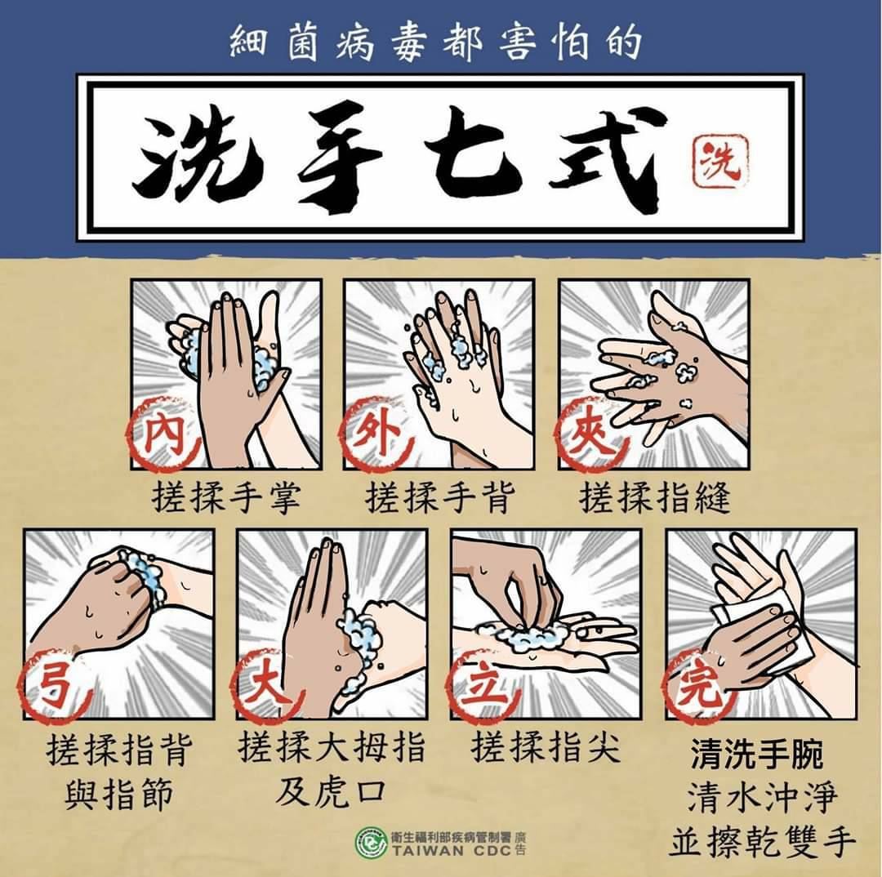
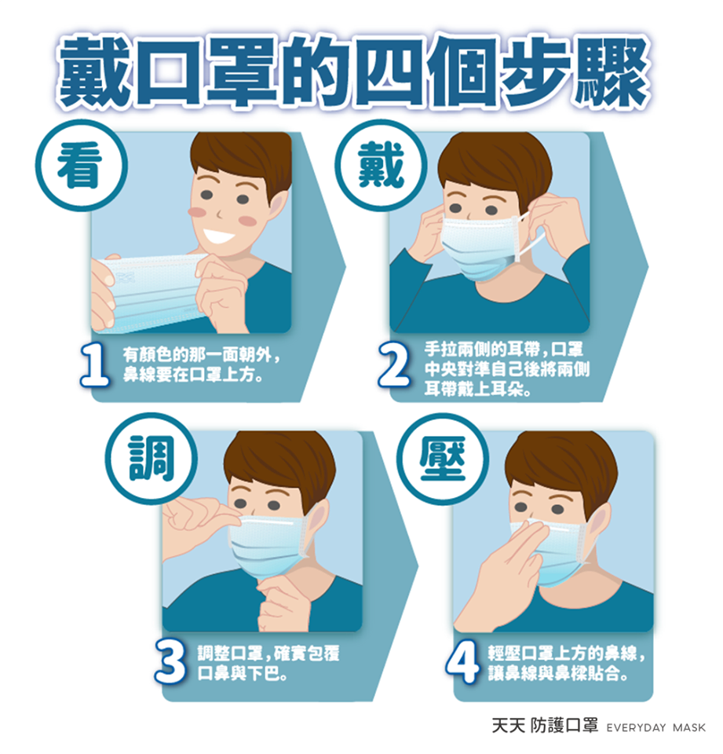
新冠狀病毒肺炎防疫大作戰
國立員林崇實高工關心您

